Slide 1
வணக்கம்.
www.Padasalai.Net
1.9 தமிழ்நாட்டில் விடுதலைப்
போராட்டம்.
சமூக அறிவியல் (வரலாறு) (10).

Slide 2
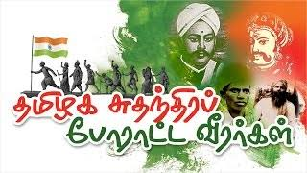
9.தமிழ்நாட்டில் விடுதலைப் போராட்டம்.

Slide 4
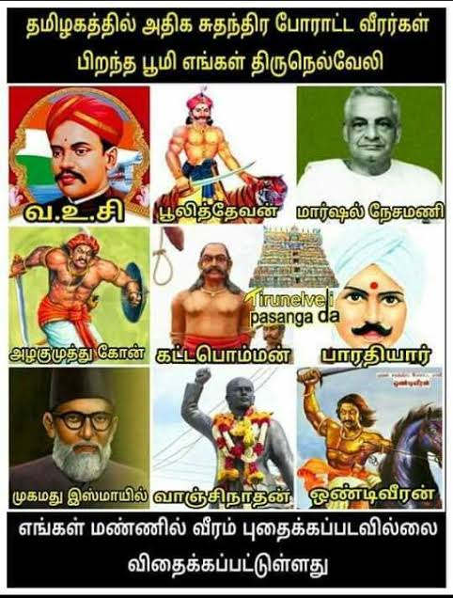
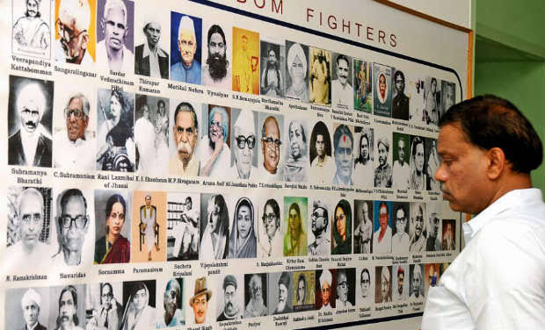

Slide 5
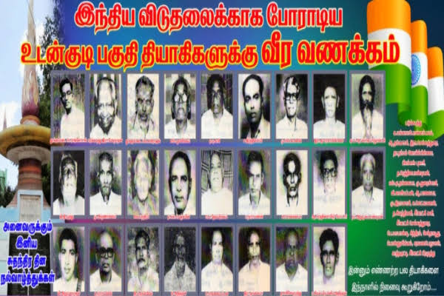

Slide 6
அறிமுகம்
∆ தமிழ்நாட்டில் நடைபெற்ற விடுதலைப் போராட்டம் தனித்தன்மை
வாய்ந்ததாகும். ஏனெனில் தொடக்கத்திலிருந்தே அது
ஆங்கிலேயரிடமிருந்து விடுதலை பெறுவதற்கான போராட்டமாக மட்டுமல்லாமல், தீங்கினை விளைவிக்கும் சாதிமுறை ஏற்படுத்தியிருந்த சமூகத் தடைகளிலிருந்து விடுதலை பெறுவதற்குமான போராட்டமாகவும் அமைந்தது.
∆ இப்பாடத்தில் தமிழ்நாட்டில் வெவ்வேறு கருத்தியல்களைப் பின்பற்றிய தேசியவாதிகள் வகித்த பாத்திரத்தை நாம் அறிந்து கொள்வோம்.

Slide 7
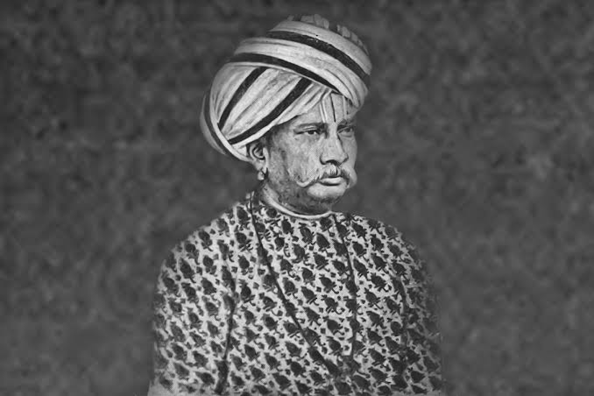
9.1 தமிழ்நாட்டில் தொடக்ககால தேசிய
அதிர்வுகள்
(அ) சென்னைவாசிகள் சங்கம்
∆ 1852இல் கஜுலு லட்சுமிநரசு, சீனிவாசனார் மற்றும்
அவர்களைச் சேர்ந்தோர்களாலும் நிறுவப்பெற்றது.
∆ உறுப்பினர்களின் நலன்களை முன்னெடுப்பது,வரிகளைக் குறைக்ககோரிக்கைவைப்பது போன்ற நோக்கங்களை இவ்வமைப்பு உள்ளடக்கி இருந்தது.
∆ கிறித்தவ சமயப்பரப்பாளர்களின் செயல்பாடுகளுக்கு அரசு ஆதரவளித்ததை எதிர்த்தனர்.

Slide 8
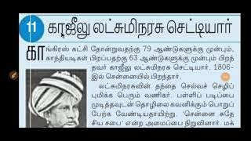
∆ வருவாய்த்துறை அதிகாரிகளால் விவசாயிகள்
சித்திரவதைப்படுத்தப்படுவதற்கு எதிராக இவ்வமைப்பு நடத்திய போராட்டத்தின் விளைவாக 'சித்திரவதை
ஆணையம்’ நிறுவப்பட்டது.’சித்திரவதைச் சட்டம்’ ஒழிக்கப்பட்டது.
∆ இவ்வமைப்பு 1862க்குப பின்னர் இ்ந்த அமைப்பு செயலிழந்தது.

Slide 9
(ஆ) தேசியவாதப் பத்திரிக்கைகளின்
தொடக்கங்கள்: தி இந்து,சுதேசமித்திரன்
∆ T. முத்துசாமி என்பவர் சென்னை உயர்நீதிமன்றத்தின் முதல் இந்திய நீதிபதியாக 1877இல் நியமிக்கப்பட்டதை ஐரோப்பிய நாளிதழ்கள் எதிர்ப்பு தெரிவித்தனர்.இதனைக் கண்டு வெகுந்தெழுந்த இந்தியர்கள் இந்தியர்களுக்காக புதிய நாளிதழ்களை தயாரித்தனர்.
∆ G. சுப்பிரமணியம், M. வீரராகவாச்சாரி மற்றும் இவர்களின் நண்பர்கள் நால்வர் ஆகியோர் இணைந்து 1878இல்
'தி இந்து’ எனும் செய்திப் பத்திரிக்கையைத் தொடங்கினர்.

Slide 10
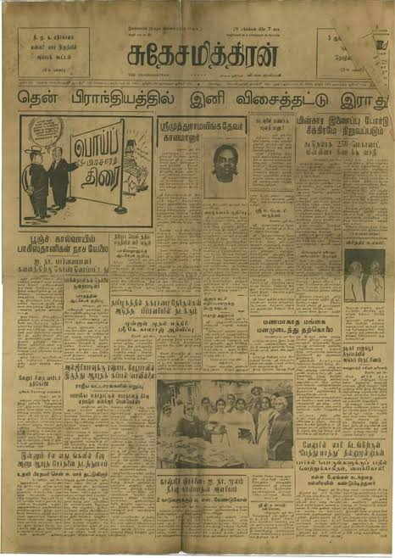
∆ G. சுப்பிரமணியம் 1891இல் சுதேசமித்திரன் என்ற பெயரில் தமிழில் ஒரு தேசியப் பருவ இதழையும் தொடங்கினார். 1899இல் அவ்விதழ் நாளிதழாக மாறியது.இதனைத் தொடர்ந்து இந்தியன் பேட்ரியாட்,சவுத் இந்தியன் மெயில் மெட்ராஸ் ஸ்டாண்டர்ட்,தேசாபிமானி,விஜயா, சூர்யோதயம், இந்தியா போன்ற உள்நாட்டுப் பத்திரிக்கைகள்
தொடங்கப்பட்டு விடுதலைக்கு முக்கியமான பங்கினை வகித்தன.

Slide 11
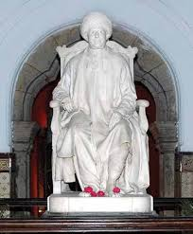
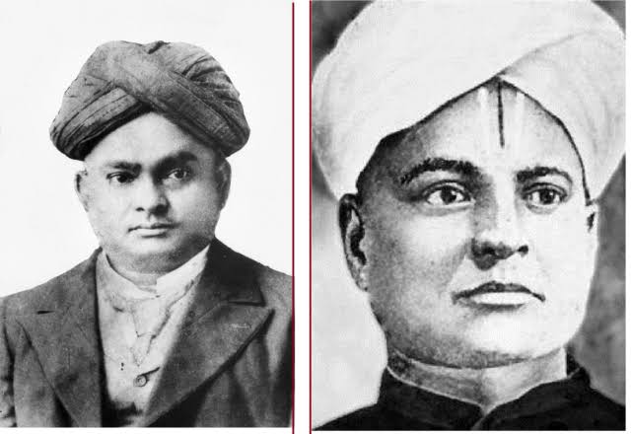
நீதியரசர் T.முத்துச்சாமி.
ஜீ.சப்பிரமணியன்,, M.வீரராகவாச்சாரி.

Slide 12
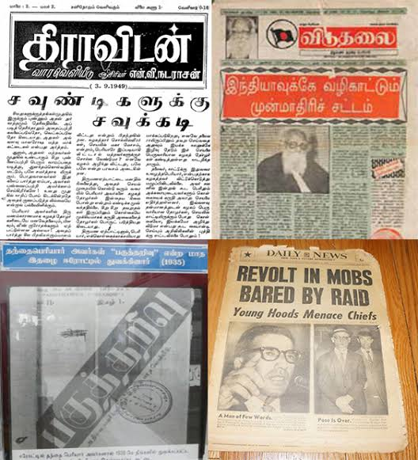
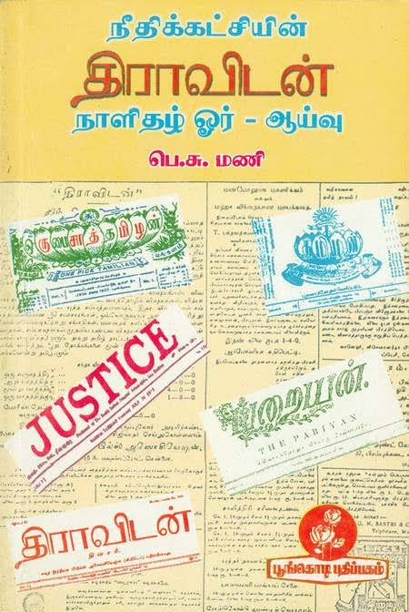
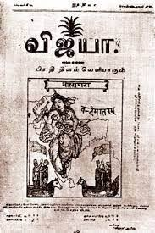
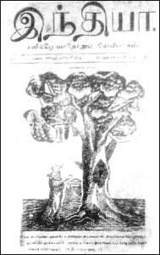
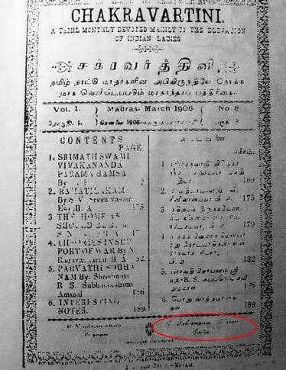
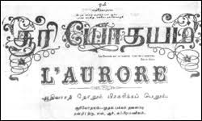
இதழ்கள்.

Slide 13
(இ) சென்னை மகாஜன சபை(1884)
∆ 1884 மே 16இல் M. வீரராகவாச்சாரி, P. அனந்தாச்சார்லு,
P. ரங்கையா மற்றும் சிலரால் நிறுவப்பட்டது.
∆ இவ்வமைப்பின் முதல் தலைவராக P. ரங்கையா
பொறுப்பேற்றார். இதனுடைய செயலாளராக
பொறுப்பேற்றவர் P.அனந்தாச்சார்லு இதன்
செயல்பாடுகளில் பங்காற்றினார்.
∆ குடிமைப் பணிகளுக்கான தேர்வுகள் இங்கிலாந்திலும் இந்தியாவிலும் ஒரேசமயத்தில் நடத்தப்பட வேண்டும். லண்டனிலுள்ள இந்தியக் கவுன்சிலை மூடுவது, வரிகளைக் குறைப்பது, இராணுவ குடியியல் நிர்வாகச்
செலவுகளைக் குறைப்பது ஆகியன இவ்வமைப்பின்
கோரிக்கைகளாகும்.

Slide 14
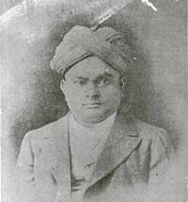
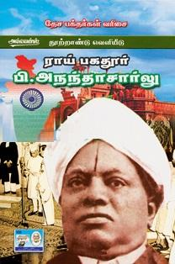
∆ 1885இல் உருவாக்கப்பட்ட இந்திய தேசிய காங்கிரசுடன் இணைக்கப்பட்டு இதனுடைய கோரிக்கைகள் காங்கிரஸின் கோரிக்கையாகின.

Slide 15
(ஈ) மிதவாதக் கட்டம்
∆ 1884இல் காங்கிரஸின் தோற்றத்திற்கு சில முக்கிய கூட்டங்கள் நடைபெற்றன.
∆ 1884 டிசம்பரில் அடையாறு எனும் இடத்தில் உள்ள பிரம்மஞான சபையில் கூடியது. தாதாபாய் நௌரோஜி,K.T. தெலாங், சுரேந்திரநாத் பானர்ஜி மற்றும் சில முக்கியத் தலைவர்களுடன், சென்னையிலிருந்து G. சுப்பிரமணியம், P. ரங்கையா, P. அனந்தாச்சார்லு போன்றோரும் இக்கூட்டத்தில் கலந்து கொண்டனர்.

Slide 16
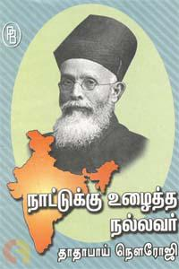
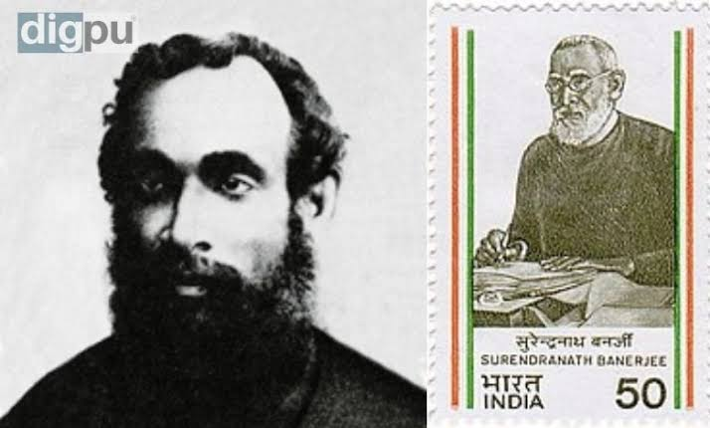
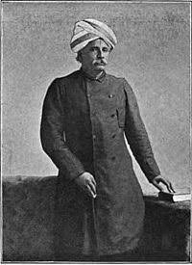

Slide 17
காங்கிரஸ் கூட்டங்கள்
∆ இந்திய தேசியக் காங்கிரசின் முதற்கூட்டம் 1885இல் பம்பாயில் நடைபெற்றது. மொத்தம் கலந்து கொண்ட 72 பிரதிநிதிகளில் 22 பிரதிநிதிகள் சென்னையைச் சேர்ந்தவர்கள் என்பது குறிப்பிடத்தக்கது.
∆ இந்திய தேசிய காங்கிரசின் இரண்டாவது மாநாடு 1886இல் கொல்கத்தாவில் தாதாபாய்நௌரோஜியின் தலைமையில் நடைபெற்றது.
∆ மூன்றாவது மாநாடு பத்ருதீன் தியாப்ஜியின் தலைமையில்
1887இல் சென்னையில் இன்று ஆயிரம் விளக்கு என்று
அழைக்கப்படுகிற மக்கிஸ் தோட்டத்தில் நடைபெற்றது.மொத்தமாக கலந்து கொண்ட 607 அகில இந்தியப் பிரதிநிதிகளில் 362 பிரதிநிதிகள் சென்னை மாகாணத்தைச் சேர்ந்தவர்கள் ஆவர்.

Slide 18
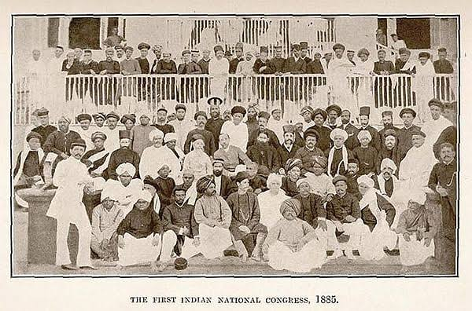
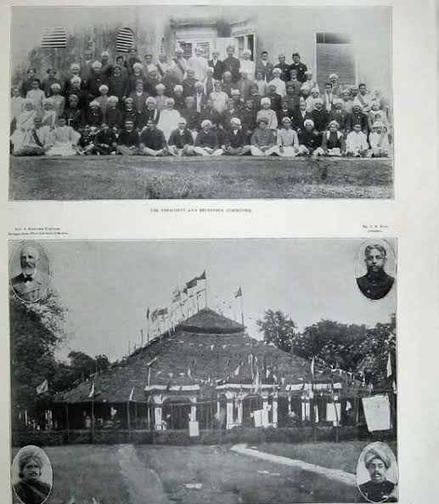
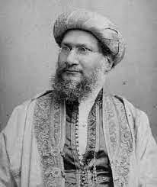
பக்ருதீன் தயாப்ஜீ.

Slide 19
9.2 சுதேசி இயக்கம்
∆ 1905 வங்கப் பிரிவினை சுதேசி இயக்கத்திற்கு வழிகோலியது.கல்கத்தா காங்கிரஸ் மாநாட்டின் விளைவாக நம் நாட்டுப் பொருட்களையும், நிறுவனங்களையும் ஆதரித்தால் என முடிவு எடுக்கப்பட்டது.தமிழ்நாடு(மதராஸ்),வங்காளம் பஞ்சாப்,மாகாராஷ்டிரம் ஆகிய பகுதிகளில் புதிய தலைவர்கள் உருவானார்கள்.

Slide 20
(அ) தமிழ்நாட்டின் எதிர்வினை
∆ வ. உ. சிதம்பரனார், V. சர்க்கரையார்,சுப்பிரமணிய பாரதி, சுரேந்திரநாத் ஆரியா ஆகியோர் தமிழ்நாட்டுத் தலைவர்கள் ஆவார்கள்.மக்களைத் திரட்ட தமிழ் மொழி
பயன்படுத்தப்பட்டது.
∆ முக்கியமாக பாரதியின் தேச பக்தி பாடல்கள், சுதேசமித்திரன், இந்தியா போன்ற இதழ்களின் மூலம் விடுதலை தாகம் மக்களிடம் சென்றது.
∆ தீவிர தேசியவாதத் தலைவரான பிபின் சந்திரபால்
சென்னையில் சுற்றுப்பயணம் மேற்கொண்டபோது ஆற்றிய சொற்பொழிவுகள் இளைஞர்களைக் கவர்ந்தன. சுதேசி இயக்கத்தில் மாணவர்களும் இளைஞர்களும் பெருமளவில் பங்கேற்றனர்.

Slide 21
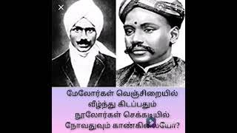
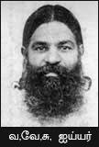
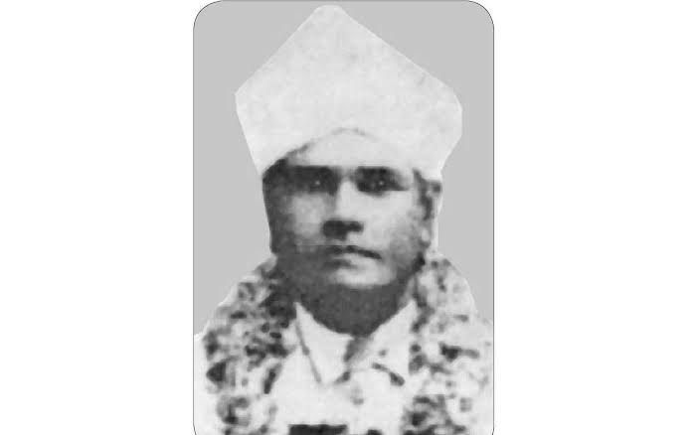

Slide 22
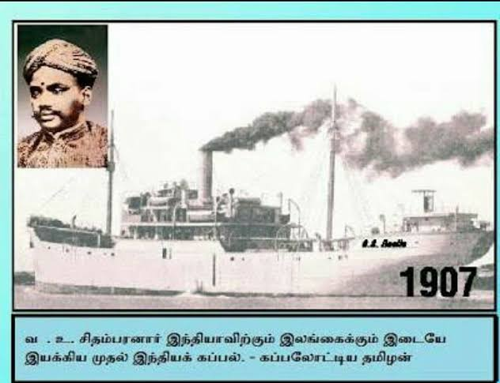
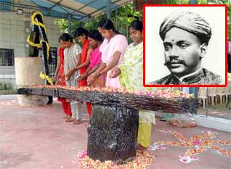
சுதேசி நீராவி கப்பல் நிறுவனம்
∆ சுதேசி இயக்கத்தின் முக்கியமான நிகழ்வு தூத்துக்குடியில் வ. உ. சிதம்பரனாரால் தொடங்கப்பட்ட சுதேசி நீராவி கப்பல் நிறுவனம் ஆகும். இவர் காலியா மற்றும் லாவோ எனும் இரு
கப்பல்களை விலைக்கு வாங்கி அவற்றை தூத்துக்குடிக்கும்
கொழும்புக்குமிடையே ஓட்டினார்.

Slide 23
திருநெல்வேலி எழுச்சி
∆ திருநெல்வேலி தூத்துக்குடியில் நூற்பாலை தொழிலாளர்களை ஒன்று திரட்டுவதில் வ.உ சிதம்பரனார் சுப்பிரமணிய சிவாவுடன் ஒத்துழைத்தார்.
∆ ஆங்கில அரசு இவர்கள் இருவரையும் தேச துரோக வழக்கில் கைது செய்து சிறையில் அடைத்தது.
∆ இதனை எதிர்த்து திருநெல்வேலியில் கலகம் வெடித்தது.
∆ காவல்நிலையங்கள், நீதிமன்ற
நகராட்சி அலுவலங்கள்தீயிட்டுகொளுத்தப்பட்டது
ஆங்கிலேய காவலர்கள் துப்பாக்கி சூட்டில் நான்கு நபர்கள் கொல்லப்பட்டனர்.

Slide 24
(ஆ) தமிழ்நாட்டில் புரட்சிகர தேசியவாதிகளின்
செயல்பாடுகள்
∆ பாண்டிச்சேரி (புதுச்சேரி) புரட்சிகர தேசியவாதிகளின் தலைமையிடமாகும்.புரட்சிகர தேசியவாதிகளுக்கான பயிற்சி இலண்டனில் உள்ள இந்தியா ஹவுசிலும்,பாரிசிலும் வழங்கப்பட்டது.
∆ M.P.T. ஆச்சாரியா, V.V. சுப்ரமணியனார் மற்றும் T.S.S. ராஜன் ஆகியோராவர். அவர்கள் புரட்சிகர நூல்களை பாண்டிச்சேரியின் வழியாக சென்னையில் விநியோகம் செய்தனர். புரட்சிவாதச் செய்தித்தாள்களான இந்தியா, விஜயா, சூர்யோதயம் ஆகியன பாண்டிச்சேரியிலிருந்து வெளிவந்தன.

Slide 25
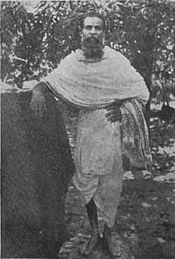
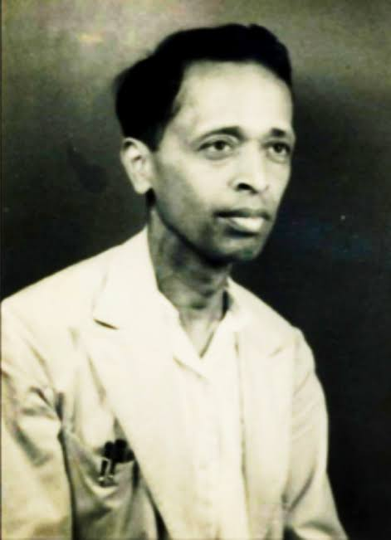
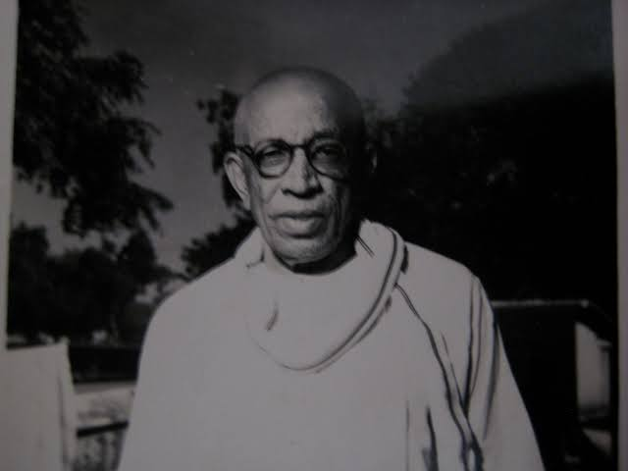

Slide 26
ஆஷ் கொலை
∆ 1904இல் நீலகண்ட பிரம்மச்சாரியும் வேறு சிலரும் பாரத மாதா சங்கம் எனும் ரகசிய அமைப்பை உருவாக்கினர். ஆங்கில அதிகாரிகளைக் கொல்வதன் மூலம் மக்களிடையே நாட்டுப்பற்றைத் தூண்டுவதே இவ்வமைப்பின்
நோக்கமாகும்.
∆ செங்கோட்டையைச் சேர்ந்த வாஞ்சிநாதன் இவ்வமைப்பால் 1911 ஜுன் 17இல் திருநெல்வேலி மாவட்ட ஆட்சியரான ராபர்ட் W.D.E. ஆஷ் என்பவரை மணியாச்சி ரயில் சந்திப்பில் சுட்டுக் கொன்றார். அதன் பின்னர் தன்னைத்தானே சுட்டு கொண்டார்.

Slide 27
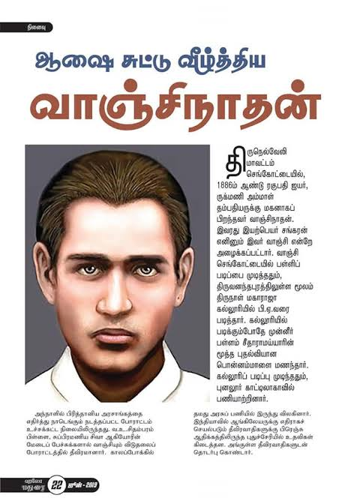

Slide 28
(இ) அன்னிபெசன்ட் அம்மையாரும் தன்னாட்சி
இயக்கமும்
∆ பிரம்மஞான சபையின் தலைவரும், அயர்லாந்துப் பெண்மணியுமான அன்னிபெசன்ட் அயர்லாந்தின்
தன்னாட்சி அமைப்புகளை அடியொற்றி தன்னாட்சி இயக்கத்தை முன்மொழிந்தார். 1916இல் தன்னாட்சி
இயக்கத்தை தொடங்கிய அவர் அகில இந்திய அளவில் தன்னாட்சி வழங்கப்பட வேண்டும் எனும் கோரிக்கையை முன்னெடுத்துச் சென்றார்.
∆ G.S. அருண்டேல்,B.P. வாடியா மற்றும் C.P. ராமசாமி ஆகியோர் அவருக்குத் துணை நின்றனர்.

Slide 29
∆ அன்னிபெசன்ட் அம்மையார் தன்னுடைய திட்டத்தை மக்களிடையே கொண்டு செல்ல நியூ இந்தியா, காமன் வீல் என இரண்டு செய்தித்தாள்களைத் தொடங்கினார்.
∆ 1910 பத்திரிகை சட்டத்தின்படி பெருமளவு பிணைத்தொகையை செல்லுத்தியவர்.
∆ பெரும் எண்ணிக்கையிலான மாணவர்களை தமது இயக்கத்தில் சேர்த்தவர். * 'அதிநவீன வசதிகளுடன் கூடிய ரயிலில் அடிமைகளாக இருப்பதை விட சுதந்திரத்துடன் கூடிய மாட்டு வண்டியே சிறந்தது' எனக் கூறியவர்.
∆ இந்தியர்களுக்கு தன்னாட்சி கிடைக்க அரும்பாடுபட்டவர்.

Slide 30
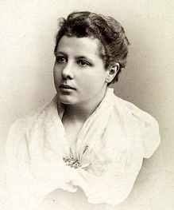
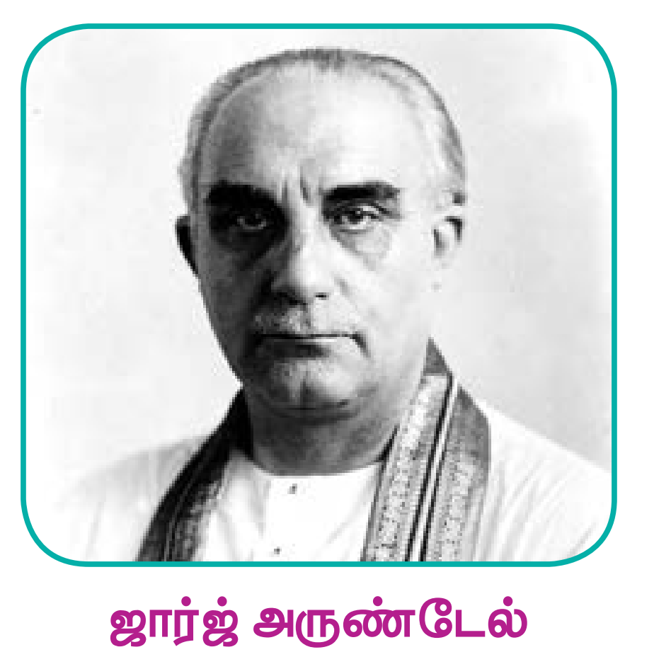
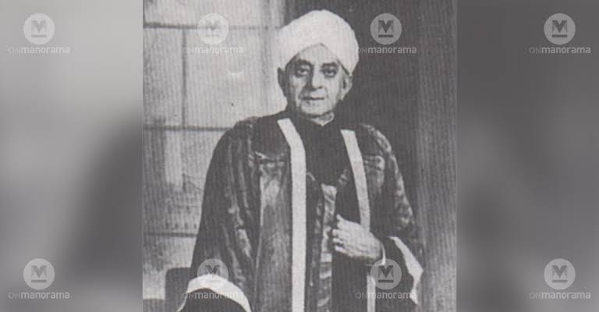
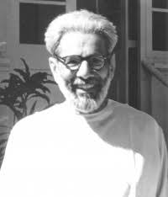
C.P.இராமசாமி.
B.P.வாட்டியா.

Slide 31
9.3 பிராமணர் அல்லாதோர்
இயக்கமும் காங்கிரசிற்கு சவாலும்
(அ) தென்னிந்திய நலவுரிமைச் சங்கம்
∆ தங்கள் நலன்களைப் பாதுகாக்க பிராமணரல்லாதோர்கள் 1912 இல் சென்னை திராவிடர் கழகம் என்னும் அமைப்பைத் தொடங்கினர்.
∆ இக்கழகத்தின் செயலாளராக C. நடேசனார்
பணியாற்றினார். அவர் 1916 இல் பிராமணர் அல்லாத மாணவர்க்கு திராவிடர் சங்க தங்கும் விடுதியை
நிறுவினார்.
∆ இதில் T.M. நாயர், P. தியாகராயர் ஆகிய நபர்கள் முக்கிய பங்காற்றினர்.

Slide 32
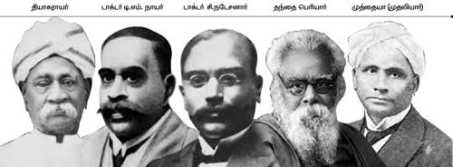
∆ இதுவே பிராமணரல்லாதோர் நலன்களைப் பாதுகாக்க தென்னிந்திய நல உரிமைச் சங்கமாக மாறியது.
∆ 1916 ஜுன் மாதத்தில் அவர் பிராமணர் அல்லாத மாணவர்களுக்காக‘திராவிடர் சங்க தங்கும் விடுதி’யை நிறுவினார்.

Slide 33
நீதிக்கட்சி அமைச்சரவை
∆ 1920இல் நடத்தப்பட்ட தேர்தல்களைக் காங்கிரஸ் புறக்கணித்தது. சட்டமன்றத்தில் மொத்தமிருந்த 98 இடங்களில் 63இல் நீதிக்கட்சி வெற்றிபெற்றது. நீதிக்கட்சியின் A. சுப்பராயலு முதலாவது
முதலமைச்சரானார். 1923இல் நடைபெற்ற தேர்தலுக்குப் பின்னர் நீதிக் கட்சியைச் சேர்ந்த பனகல் அரசர் அமைச்சரவையைஅமைத்தார்.

Slide 35
(ஆ) அரசின் அடக்குமுறை நடவடிக்கைகள்:
ரௌலட் சட்டம்
∆ சர் சிட்னி ரௌலட் என்பவரின் பரிந்துரைப்படி 1919இல் புதிய சட்டம் ஒன்று கொண்டுவரப்பட்டது.அவர் பெயரிலேயே இது ரௌலட் சட்டம் என அழைக்கப்படுகிறது.
∆ இச்சட்டத்தின் கீழ் முறையான நீதித்துறை சார்ந்த விசாரணைகள் இல்லாமலேயே யாரை வேண்டுமானாலும் பயங்கரவாதி எனக் குற்றம்சாட்டி அரசு சிறையில் அடைக்கலாம்.
∆ மக்கள் அனைவரும் கோபமடைந்தனர். காந்தியடிகள்,
தென்னாப்பிரிக்காவில் தான் பயன்படுத்திய
போராட்ட வடிவமான சத்தியாகிரகத்தை இச்சட்டத்திற்கு எதிராக மேற்கொண்டார்.

Slide 36
ரௌலட் சத்தியாகிரகம்
∆ 1919 மார்ச் 18இல் மெரினா கடற்கரையில் நடைபெற்ற கூட்டத்தில் காந்தியடிகள் உரையாற்றினார். 1919 ஏப்ரல் 6இல் ‘கருப்புச் சட்டத்தை’ எதிர்க்கும் நோக்கில் கடையடைப்பும் வேலை நிறுத்தங்களும் நடத்தப்பட்டன.
∆ தமிழ்நாட்டிலும் சென்னை மெரினாவிலும் பல எதிர்ப்பு போராட்டங்கள் நடைபெற்றன.

Slide 37
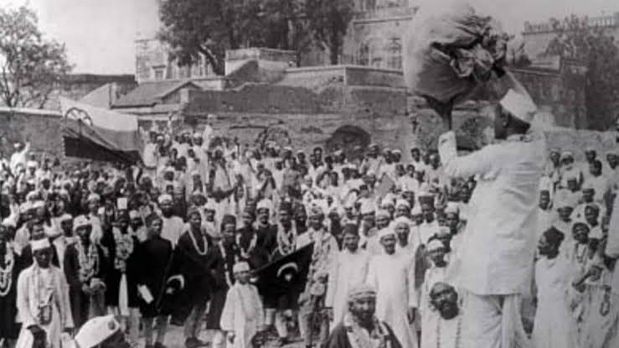
∆ சென்னை சத்தியாகிரக சபை உருவாக்கப்பட்டது.ராஜாஜி,
கஸ்தூரிரங்கர், S. சத்தியமூர்த்தி, ஜார்ஜ் ஜோசப் ஆகியோர் கூட்டத்தில் உரை நிகழ்த்தினர்.தொழிலாளர்களுக்கென தனியாக நடத்தப்பட்ட கூட்டமொன்றில் V. கல்யாணசுந்தரம் (திரு.வி.க),B.P. வாடியா., வ.உ.சி ஆகியோர் உரையாற்றினர்
தொழிலாளர்களும், மாணவர்களும், பெண்களும்
பெருவாரியான எண்ணிக்கையில் பங்கேற்றதே
இவ்வியக்கத்தின் முக்கிய அம்சமாகும்.

Slide 38
(இ) கிலாபத் இயக்கம்
∆ முதல் உலகப் போருக்குப் பின்னர் துருக்கியின் கலீபா அவமரியாதை செய்யப்பட்டதுடன் அவரது அனைத்து அதிகாரங்களும் பறிக்கப்பட்டன. கலீபா பதவியை மீட்பதற்காக கிலாபத் இயக்கம் தொடங்கப் பெற்றது.
∆ அதுவரை தேசிய இயக்கத்திலிருந்து விலகி இருந்த முஸ்லீம்கள் தற்போது முழு மூச்சுடன் விடுதலைக்காக களத்தில் இறங்கினார்கள்.
∆ தமிழ்நாட்டில் 1920 ஏப்ரல் 17இல் மௌலானா சௌகத் அலி தலைமையேற்ற ஒரு பொதுக்கூட்டத்துடன் கிலாபத் நாள் கடைப்பிடிக்கப்பட்டது. இதைப்போன்ற ஒரு மாநாடு ஈரோட்டிலும் நடத்தப்பட்டது.வாணியம்பாடி, கிலாபத் எழுச்சி நடவடிக்கைகளின் முக்கிய மையமாகத் திகழ்ந்தது.

Slide 39
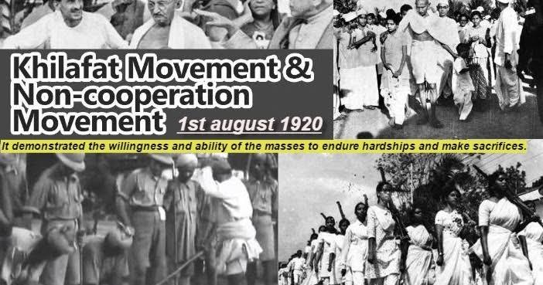
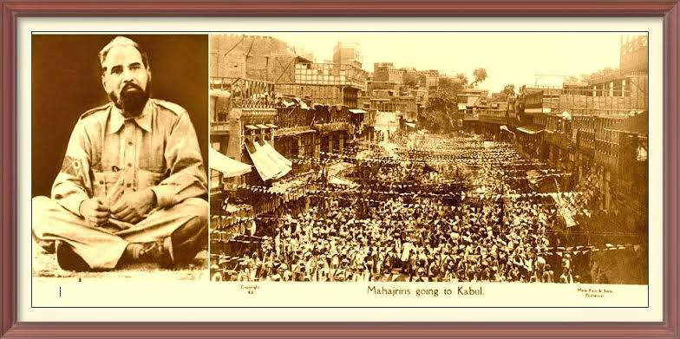
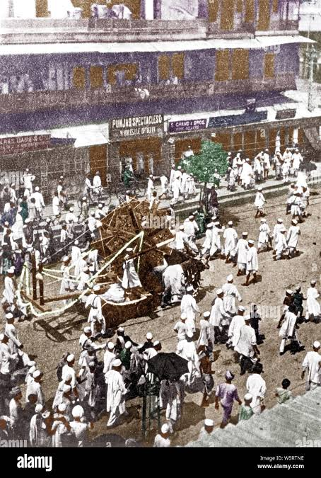

Slide 40
9.4 ஒத்துழையாமை இயக்கம்
∆ C. ராஜாஜியும் ஈ.வெ. ராமசாமியும் (ஈ.வெ. ரா
பெரியார்) ஒத்துழையாமை இயக்கத்தை
தலைமையேற்று நடத்தினர்.
∆ முஸ்லிம் லீக்கின் சென்னைக் கிளையை நிறுவிய யாகுப்ஹசன் என்பாருடன் இராஜாஜி நெருக்கமாகச் செயல்பட்டார்.
∆ தமிழ்நாட்டில் ஒத்துழையாமை இயக்கத்தின்போது இந்துக்களும் இஸ்லாமியரும் இணைந்து நெருக்கமாகச் செயல்பட்டனர்.

Slide 41
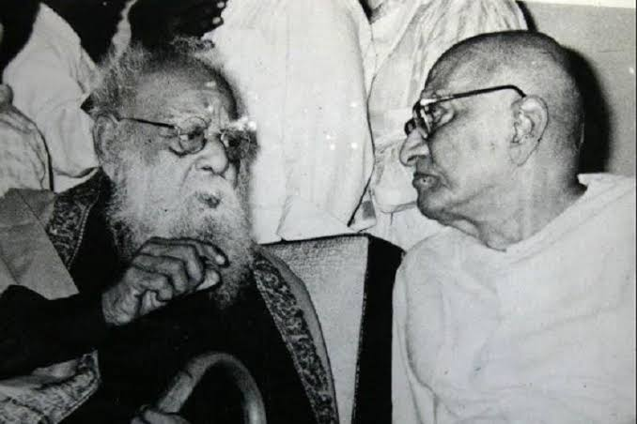
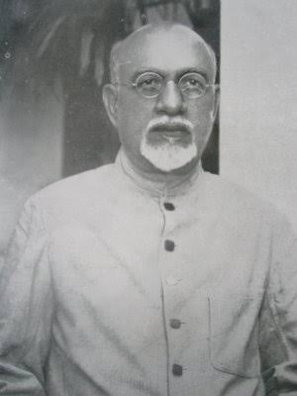
யாகூப் ஹசன்

Slide 42
(அ) வரிகொடா இயக்கமும் கள்ளுக்கடை
மறியல் இயக்கமும்
∆ தஞ்சாவூரில் வரிகொடா இயக்கம் ஒன்று நடைபெற்றது. சட்டமன்றங்கள், பள்ளிகள் மற்றும் நீதிமன்றங்கள் ஆகியவை புறக்கணிக்கப்பட்டன.அந்நியப்பொருட்கள் புறக்கணிக்கப்பட்டன.பல பகுதிகளில் தொழிலாளர்களின் வேலைநிறுத்தங்கள் அதிக எண்ணிக்கையில்
நடைபெற்றன அவற்றில் பல தேசியத் தலைவர்களால் வழிநடத்தப்பட்டது.
∆ தமிழ்நாட்டில் நடைபெற்ற ஒத்துழையாமை இயக்கத்தின் முக்கிய அம்சமாகத் திகழ்ந்தது கள்ளுக்கடைகளுக்கு
எதிரான போராட்டங்கள் ஆகும்.

Slide 43
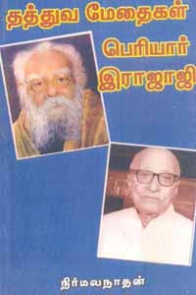
∆ 1921 நவம்பரில் சட்டமறுப்பு இயக்கத்தைத்
தொடங்குவதென முடிவு செய்யப்பட்டது. ராஜாஜி, சுப்பிரமணிய சாஸ்திரி,ஈ.வெ.ரா ஆகியோர் கைது செய்யப்பட்டனர்.1922 ஜனவரி 13இல் வேல்ஸ் இளவரசரின்
வருகை புறக்கணிக்கப்பட்டது.

Slide 44
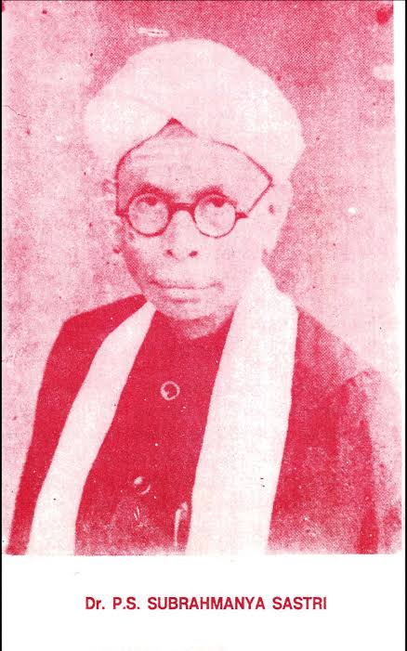
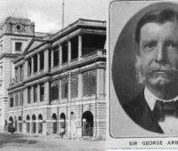

Slide 45
(ஆ) சுயராஜ்ஜிய கட்சியினர் – நீதிக்கட்சியினர்
இடையேயான போட்டி
∆ ஒத்துழையாமை இயக்கம் விலக்கி கொள்ளப்பட்டார் காங்கிரஸ் மாற்றத்தை விரும்புவோர்,விரும்பாதோர் என இரு பிரிவாக பிரிந்தனர்.
∆ மாற்றத்தை விரும்பியோர் தேர்தலில் போட்டியிட்டு சட்டமன்றம் செல்ல விரும்பினர்.எடுத்துக்காட்டாக காங்கிரசுக்குள்ளேயே சித்தரஞ்சன் தாஸ், மோதிலால் நேரு ஆகியோரால் சுயராஜ்ஜியக்கட்சி உருவாக்கப்படுவதற்கு இட்டுச் சென்றது. தமிழ்நாட்டில் S. சீனிவாசனார், S. சத்தியமூர்த்தி ஆகியோர் சுயராஜ்ஜியக் கட்சியினருக்குத் தலைமை ஏற்றனர்.

Slide 46
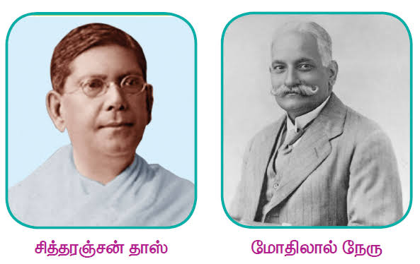
∆ கஸ்தூரிரங்கர்,M.A. அன்சாரி ஆகியோருடன் சேர்ந்து கொண்ட ராஜாஜி சட்டமன்றத்தைப் புறக்கணிப்பது எனும் கருத்தை முன்வைத்தார்.

Slide 47
(இ) சுப்பராயன் அமைச்சரவை
∆ 1926இல் நடைபெற்ற சென்னை மாகாண தேர்தலில் தேர்ந்தெடுக்கப்பட்ட உறுப்பினர்களில் சுயராஜ்ஜியக்
கட்சியினர் பெரும்பான்மை இடங்களில் வெற்றி பெற்றனர்.இருந்தபோதிலும் காங்கிரசின் கொள்கைக்கு இணங்க ஆட்சிப் பொறுப்பை ஏற்கமறுத்தது. மாறாக அவர்கள் சுயேட்சை வேட்பாளரான P. சுப்பராயனுக்கு அமைச்சரவை அமைக்க உதவினர். 1930இல் நடைபெற்ற தேர்தலில் சுயராஜ்ஜியக் கட்சியினர் போட்டியிடாததால் நீதிக்கட்சி எளிதாக வெற்றி
பெற்றது. அக்கட்சி தொடர்ந்து 1937 வரை ஆட்சி செய்தது.

Slide 48
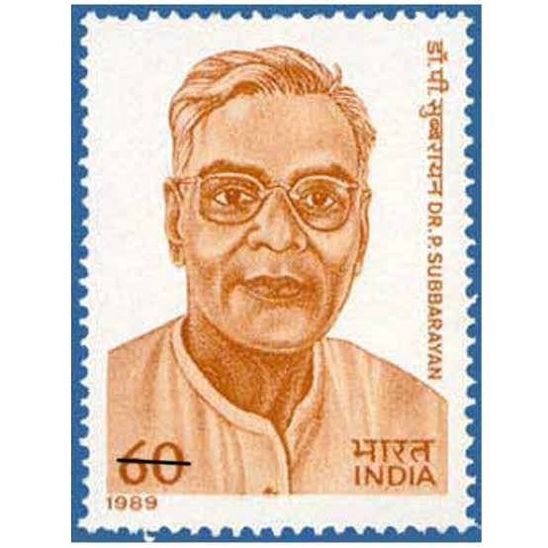
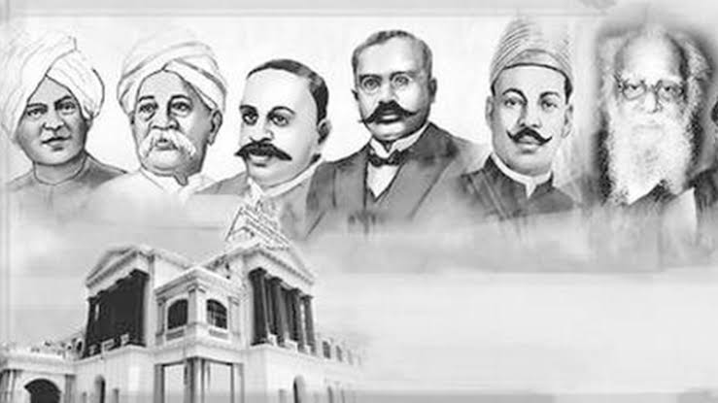

Slide 49
(ஈ) சைமன் குழுவைப் புறக்கணித்தல்
∆ 1919 சட்டத்தினைச் சீர்திருத்தம் செய்ய 1927 இல் இந்திய சட்ட பூர்வ ஆணையம் சார் ஜான் சைமன் எந்த ஒரு தலைமையில் அமைக்கப்பட்டது.
∆ ஆனால் வெள்ளையர்களை மட்டுமே கொண்டிருந்த இக்குழுவில் ஒரு இந்தியர் கூட இடம்பெறாதது இந்தியர்களுக்கு மிகப்பெரும் மனச்சோர்வை ஏற்படுத்தியது. ஆகையால் காங்கிரஸ் சைமன் குழுவைப் புறக்கணித்தது.
∆ சென்னையில் S. சத்தியமூர்த்தி தலைமையில் சைமன் குழு எதிர்ப்பு பிரச்சாரக் குழுவொன்று உருவாக்கப்பட்டது. 1929 பிப்ரவரி 18இல் சைமன்குழு சென்னைக்கு வந்தபோது கறுப்புக்கொடி காட்டப்பட்டது.

Slide 50
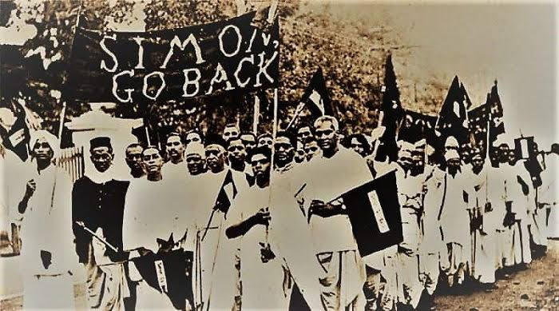

Slide 51
9.5 சட்ட மறுப்பு இயக்கம்
(அ) பூரண சுயராஜ்ஜியத்தை நோக்கி
∆ 1927இல் இந்திய தேசிய காங்கிரசின் சென்னை மாநாடு முழுமையான சுதந்திரமே தனது இலக்கு என அறிவித்தது.
∆ 1929இல் லாகூரில் கூடிய காங்கிரஸ் மாநாட்டில் பூரண சுயராஜ்ஜியம்(முழு சுதந்திரம்) என்பதே இலக்கு எனத் தீர்மானம் நிறைவேற்றப்பட்டது.
∆ 1930 ஜனவரி 26இல் ராவி நதியின் கரையில் சுதந்திரத்தை அறிவிக்கும் விதமாக ஜவகர்லால் நேரு தேசியக் கொடியைஏற்றினார்.

Slide 53
(ஆ) வேதாரண்யம் உப்பு சத்தியாகிரகம்
∆ சட்டமறுப்பு இயக்கத்தின் ஒரு பகுதியாக காந்தி உப்பு சத்தியாகிரகத்தை தொடங்கினார். 1930ல் அவர் தண்டி பயணத்தை மேற்கொண்டார்.
∆ 1930 ஏப்ரல் மாதத்தில் சி. ராஜகோபாலாச்சாரி தமிழ்நாடு காங்கிரசின் தலைவராக தமிழ்நாட்டில் உப்பு சத்தியாக்கிரகத்தை மேற்கொள்ளும் பொறுப்பு அவருக்கு வழங்கப்பட்டது. வரலாற்றுப் புகழ்பெற்ற வேதாரண்யம் உப்பு சத்தியாக் கிரக நடைப்பயணத்தை அவர் மேற்கொண்டார்.
∆ இவ்வணிவகுப்புக்கென்றே “கத்தியின்றி ரத்தமின்றி யுத்தமொன்று வருகுது, சத்தியத்தின் நித்தியத்தை நம்பும் யாரும் சேருவீர்” எனும் சிறப்புப்பாடலை நாமக்கல் கவிஞர் இராமலிங்கனார் புனைந்திருந்தார்.

Slide 54
∆ திருச்சியிலிருந்து தஞ்சாவூர் மாவட்டத்திலிருந்த வேதாரண்யம் கடற்கரைக்கு நடைப்பயணம் மேற்கொள்வது என தீர்மானிக்கப்பட்டு (ஏப்ரல் 13) பயணம் தொடங்கப்பட்டது. 1930 ஏப்ரல் 28 ஆம் நாள் இப்பயணம் வேதாரண்யத்தில் முடிவடைந்தது.
∆ இரண்டு நாட்கள் கழித்து உப்புச் சட்டங்களை மீறியதற்காக ராஜகோபாலாச்சாரி கைது செய்யப்பட்டார்.
∆ வி.எஸ். எஸ்.ராஜன், சர்தார் வேதரத்தினம் பிள்ளை, சி. சுவாமிநாத செட்டி மற்றும் கே.சந்தானம் போன்ற காங்கிரஸ் தலைவர்கள் வேதாரண்யம் உப்பு சத்தியாக்கிரகத்தில் பங்குபெற்றனர்.

Slide 56
(இ) தமிழக மாவட்டங்களில் பரவலான
போராட்டங்கள்
∆ T. பிரகாசம், K. நாகேஸ்வர ராவ் ஆகியோர் தலைமையில் சத்தியாகிரகிகள் சென்னைக்கு அருகேயுள்ள உதயவனம் என்ற இடத்தில் அமைந்திருந்த முகமையை எதிர்த்து காவல் துறையினர் கைது செய்யப்பட்டனர்.
∆ இந்நிகழ்வு சென்னையில் கடையடைப்பிற்கு
வழிகோலியது. 1930 ஏப்ரல் 27இல் திருவல்லிக்கேணியில்
காவல்துறையினருடன் மோதல் எற்பட்டது.மூன்று மணி நேரம் நடைபெற்ற இம்மோதலில் மூன்று நபர்கள் உயிரிழந்தனர்.

Slide 57
∆ இராமேஸ்வரத்தில் உப்பு சத்தியாகிரம் மேற்கொள்ள முயன்ற தொண்டர்கள் கைது செய்யப்பட்டனர். மாகாணம் முழுவதிலும் நூற்பாலைத் தொழிலாளர்கள் வேலை நிறுத்தம்
செய்தனர்.
∆ உப்புச்சட்டங்களை மீறியதற்காக அபராதம் கட்டிய முதல் பெண்மணி ருக்மணி லட்சுமிபதியாவார். இயக்கத்தைநசுக்க காவல்துறை கொடுமையான படையைப் பயன்படுத்தியது.
1932 ஜனவரி 26இல், பரவலாக ஆரியா என அழைக்கப்பட்ட பாஷ்யம் புனித ஜார்ஜ் கோட்டையின் உச்சியில் தேசியக்கொடியை ஏற்றினார்.

Slide 59
திருப்பூர் குமரனின் வீரமரணம்
∆ 1932 சனவரி 11இல் கொடியேந்தி போராட்டம் நடத்திய திருப்பூர் குமரன் தடியடிக்கு ஆளானார். கொடியை கையில் பிடித்து போராடிய அந்த மாவீரன் கொடி காத்த குமரன் என்று அழைக்கப்பட்டார். இவரது நினைவைப் போற்றி இந்திய அரசு அஞ்சல் தலையை வெளியிட்டுள்ளது.

Slide 60
ஈ) முதல் காங்கிரஸ் அமைச்சரவை
∆ 1937ஆம் ஆண்டு தேர்தலில் காங்கிரஸ்
வெற்றி பெற்றது.(இதற்கு முன்னர் நீதிக்கட்சி தமிழ்நாட்டில் ஆட்சி செய்து நாட்டிற்கு முன்னேற்றமான விளங்கியது).
∆ சென்னையில் இராஜாஜி முதல் காங்கிரஸ்
அமைச்சரவையை அமைத்தார்.
∆ மது விலக்கு முயற்சியாக சேலத்தில் அறிமுகம் செய்தார். விற்பனை வரியை அறிமுகப்படுத்தினார்.தேர்தெடுக்கப்பட்ட இந்திய அமைச்சரவையைக் கலந்தாலோசிக்காமல் ஆங்கில அரசு இந்தியாவை இரண்டாம் உலகப்போரில்
ஈடுபடுத்தியதால் காங்கிரஸ் அமைச்சரவை ராஜினாமா செய்தது.

Slide 61
உ) இந்தி எதிர்ப்புப் போராட்டம்
∆ பள்ளிகளில் இந்தி மொழி கட்டாயப்பாடமாக இராஜாஜிஅமைச்சரவையால் அறிமுகம் செய்யப்பட்டது.
∆ தமிழ்மொழிக்கும் பண்பாட்டிற்கும் தீங்கு விளைவிக்க, ஆரிய வட இந்தியர்களால் சுமத்தப்பட்ட ஏற்பாடாக இது கருதப்பட்டதால் மக்களிடையே பெரும் மனக்கசப்பை ஏற்படுத்தியது.

Slide 62
∆ ஈ.வெ.ரா மிகப்பெரிய பரப்புரையை மேற்கொண்டார். அவர் இந்தி எதிர்ப்பு மாநாடு ஒன்றினை சேலத்தில் நடத்தினார். உறுதியான செயல்பாட்டிற்கான திட்டத்தை இம்மாநாடு
வடிவமைத்தது.
∆ தாளமுத்து மற்றும் நடராஜன் எனும்
இருவர் மரணமடைந்தனர். திருச்சியிலிருந்து சென்னைக்கு
ஊர்வலமொன்று திட்டமிடப்பட்டது. பெரியார் உட்பட
1200 போராட்டக்காரர்கள் கைது செய்யப்பட்டனர்.
∆ காங்கிரஸ் அரசு பதவி விலகியதைத் தொடர்ந்து
நிர்வாகத்தைக் கைக்கொண்ட சென்னை மாகாண
ஆளுநர் இந்தி கட்டாயப் பாடம் என்பதை நீக்கினார்.

Slide 65
9.6 வெள்ளையனே வெளியேறு
இயக்கம்
∆ 1942 ஆகஸ்டு 8இல் வெள்ளையனே வெளியேறு தீர்மானம் நிறைவேற்றப்பட்டு
∆ காந்தியடிகள் “செய் அல்லது செத்துமடி” எனும் முழக்கத்தை வழங்கினார். ஒட்டு மொத்த காங்கிரஸ் தலைவர்களும் ஒரே நாள் இரவில் கைது செய்யப்பட்டனர்.
∆ பம்பாயிலிருந்து ஊர் திரும்பிக் கொண்டிருந்த
கு. காமராஜர் காவல் துறையினரின் கண்களில்படாமல் அரக்கோணத்திலேயே இறங்கிவிட்டார்.மேலும் வெள்ளையனே வெளியேறு இயக்கத்திற்காக மக்களைத் திரட்டினார்.

Slide 66
தீராத மக்கள் இயக்கம்
∆ இயக்கத்திற்கு சமூகத்தில் உள்ள அனைத்து தரப்பு மக்களும் ஒன்று திரண்டனர்
∆ பக்கிங்காம் மற்றும் கர்நாட்டிக் மில், சென்னை துறைமுகம், சென்னை மாநகராட்சி மற்றும் மின்சார டிராம் போக்குவரத்து போன்ற இடங்களில் பெருமளவிலான தொழிலாளர் போராட்டங்கள் நடைபெற்றன.
∆ அதிகமான ஆண்களும் பெண்களும் இந்திய தேசிய இராணுவத்தில் (INA) சேர்ந்தனர்.வெள்ளையனே வெளியேறு இயக்கம் இரக்கமற்ற முறையில் வன்முறை மூலம் ஒடுக்கப்பட்டது.

Slide 68
∆ ராயல் இந்தியக் கப்பற்படைப் புரட்சியும்,இங்கிலாந்தில் புதிதாக ஆட்சிப் பொறுப்பேற்ற தொழிலாளர் கட்சி அரசு தொடங்கிய பேச்சு வார்த்தைகளும் இந்திய விடுதலைக்கு வழிகோலின.சோகம் யாதெனில் நாடு இந்தியா, பாகிஸ்தான்
என இரண்டாகப் பிரிக்கப்பட்டதுதான்.

